Slide 1
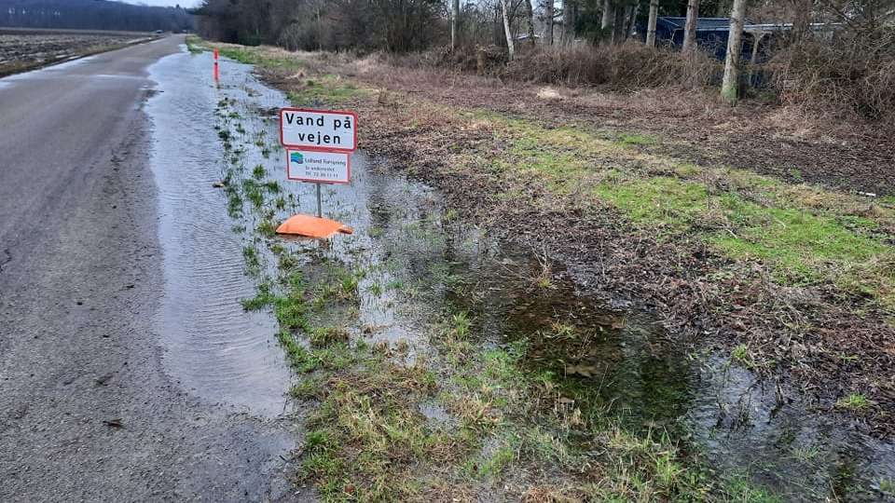
Overfladevandsudvalget
Status – 2025/2026

Slide 2
Udvalgets mandat fra GF 2024
Udvalget på nedsat efter forslag fra formanden med formål at undersøge forholdene i området i forhold til Kommunevandløb nr. 22, Lolland Forsyning og Vejvand og regnvand med henblik på et grundlag for en helhedsplan.
Medlemmer d.d.
Tore Ryberg. Neptunvej 39.
Signe Rask Fortunavej 24.
Jan Frantzen. Neptunvej 8.
Kaja Kristensen, Hermodsvej 1

Slide 3
Vi venter på Lolland Kommune og Lolland Forsyning
Behovet for lokale løsninger hos grundejerne afhænger af de løsninger/renoveringer, som Lolland Kommune og Lolland Forsyninger projekterer og gennemfører.

Slide 4
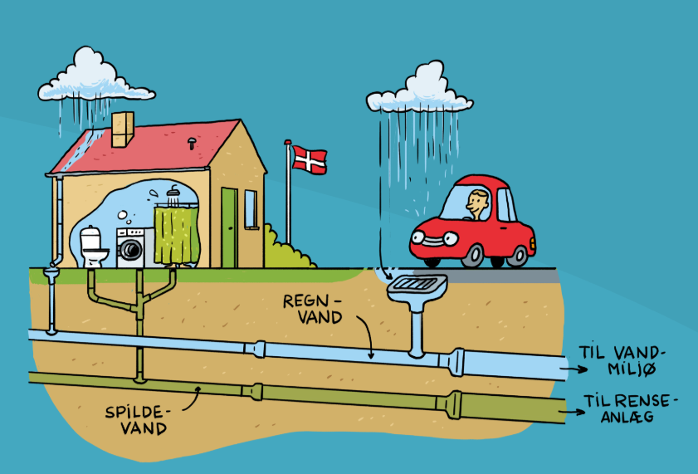
Hvad er spildevand og hvem har ansvaret?

Slide 5
Status på Kommunevandløb
Lolland Kommune
Miljø og Teknik
renovering af Kommunevandløb nr. 22
Kommunevandløbets funktion som modtager af tag- og overfladevand fra befæstede arealer i Rolandsparken.
muligheden for afledning af terrænvand fra bredejere (de matrikler, hvor kommunevandløbet passere igennem matrikel)
afledning af regnvand fra roekule
Status:
Udvalget har rettet flere henvendelser til Lolland Kommune. Lolland Kommune har endnu ikke besluttet hvordan Kommunevandløb nr. 22 skal renoveres.
Lolland Kommune har udarbejdet rapport om tilstanden på det rørlagte vandløb med forslag til renovering. Lolland Kommune har endnu ikke besluttet hvordan Kommunevandløb nr. 22 skal renoveres. LK har tilkendegivet at matrikelejere kan ansøge Lolland Kommune om at aflede terrænvand til kommunevandløb nr. 22. Lolland Kommune har afvist at kunne iværksætte tiltag overfor afledning af regnvand fra roekule.

Slide 6
Status på Vejvandssystem i Rolandsvej
Lolland Kommune
Vejmyndigheden
Udfordring – vejvand der ikke nedsiver i systemet og, ved meget regn, løber ind på grunde på Fortunavej. Særlig udfordring det år, hvor der var placeret en roekule langs Rolandsvej.
Vejvandssystemet er tilsluttet kommunevandløb nr. 22 og systemets effektivitet afhænger formentlig af det rørlagte vandløbs renovering.
Status:
Vejmyndigheden har gennemgået systemet i marts 2026. Systemet fungerer som det skal - der er dog perioder med ekstremregn, hvor der ikke er plades i ledningsnettet og der vil derfor være overløb.

Slide 7
Status på spildevandssystem i Rolandsparken
Lolland Forsyning
I Rolandsparken er der i Fortuna-, Permona-, Hermods- og Neptunvej etableret separat kloakering – ledning til tag- og overfladevand og ledning til køkken og toiletvand. Spildevandssystemet ejes og drive – indtil grundgrænsen til de enkelte sommerhus af Lolland Forsyning.
Status:
Lolland Forsyning har i 2025/2026 gennemgået spildevandssystemet (tv inspektion) og renoveret systemet – blandt andet ved strømpeforing.
Der blev konstateret enkelte fejltilslutninger (grundejere har fået besked fra Lolland Kommune)
Der er afsluttende gennemgang af systemet i maj 2026
Lolland Forsyning gennemgår efterfølgende vejene og retter ”skader”

Slide 8
Mens vi venter på Lolland Kommune
Hvad kan jeg selv gøre hvis jeg har meget regnvand på min grund:
Undersøg om du er tilsluttet forsyningens spildevandsledning til tag- og overfladevand
Overvej om du vil etablere løsning som eksempelvis;
  Regnbed
  Faskine
  Du kan læse mere her:
Sådan håndterer du regnvand på egen grund - Teknologisk Institut

